Slide 1
SEED ROUND · 2026 · CONFIDENCIAL
TrabFlow
El sistema operativo del instalador autónomo
3,4M
< 3 min
IA vertical
autónomos en España
de voz a factura
RITE · REBT · AEAT · IVA
TrabFlow Technologies, S.L.
trabflow.com

Slide 2

VISIÓN
No construimos otra app de presupuestos.
No somos una aplicación de presupuestos.
No somos una aplicación de facturación.
No somos un CRM.
Somos la infraestructura digital de los profesionales que trabajan en campo.
El sistema operativo de los instaladores y empresas de servicios técnicos — el punto de partida para todo lo demás que construya el gremio en digital.
02

Slide 3









EL PROBLEMA
Los instaladores pierden su día en papeleo, no en su oficio
Presupuestos
Facturas
Cobros
WhatsApp
2–3
horas perdidas cada día en tareas que no generan ingresos
Planificación
Materiales
Mantenimientos
Normativa
La mayoría sigue usando papel, Excel y WhatsApp sueltos. No existe una plataforma diseñada específicamente para ellos.
A €35/hora de tarifa media, son cerca de €70 diarios de coste de oportunidad por instalador.
03

Slide 4


POR QUÉ AHORA
Cuatro vientos de cola convergen en este momento
IA al fin es asequible
Kit Digital reactivado
El coste de un copiloto IA por cliente ronda los €5/mes (Claude + Supabase + voz). Hace dos años era inviable.
Orden TDF/39/2026 (BOE 28 ene. 2026) reactiva subvenciones de hasta €12.000-19.000 para digitalizar pymes y autónomos.
El instalador ya vive en WhatsApp
VeriFactu hace la digitalización obligatoria
No hay que crear un hábito nuevo: hay que conectar la IA al canal que el gremio ya usa para todo.
Facturación electrónica encadenada (RD 1007/2023) obligatoria desde 2027. El sector se ve forzado a digitalizarse.
04

Slide 5
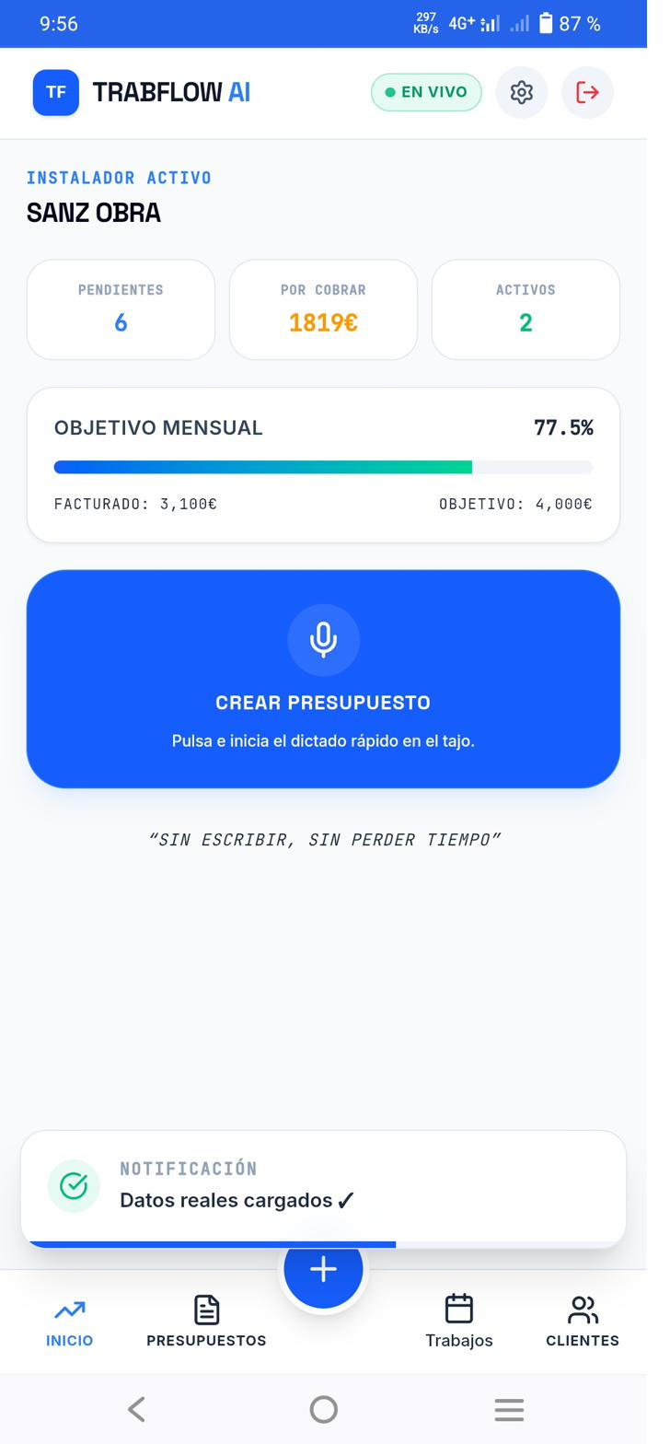





LA SOLUCIÓN
Una plataforma. Todo el ciclo de vida del trabajo de campo.
Presupuestos por voz
Guiados por oficio
IA especializada
Facturación
Gestión de cobros
Catálogo inteligente
Precios de proveedor
Gestión de trabajos
Rutas
Mantenimientos
Subcontratas
Normativa técnica y fiscal
05

Slide 6



EL PRODUCTO EN ACCIÓN
De una frase hablada a un cobro gestionado
“Cambio termo eléctrico de 80 litros con retirada del antiguo.”
1
2
3
4
5
6
7
Genera presupuesto
Calcula materiales
Aplica precios
Genera PDF
Envía por WhatsApp
Convierte a factura
Controla el cobro
Todo en menos de 3 minutos. Sin escribir, sin abrir un ordenador, sin perder el hilo del trabajo en el tajo.
06

Slide 7


IA ESPECIALIZADA
Un copiloto que conoce la normativa, no un chatbot genérico
RITE
REBT
ACS
Gas
Electricidad
Seguridad Social
AEAT
IVA
IRPF
VeriFactu
No improvisa materiales ni costes: detecta el tipo de trabajo, llama a la plantilla predefinida y calcula cantidades. La IA detecta — no inventa.
Claude + pgvector
Voyage AI embeddings
Base Maestra propia
Motor de razonamiento + búsqueda semántica sobre la base normativa
Indexación vectorial de RITE, REBT, AEAT y +20 oficios técnicos
20 oficios × 100 actuaciones normalizadas, no genéricas
07

Slide 8
TAMAÑO DE MERCADO
Un vertical de cientos de millones de euros, casi sin digitalizar
3.431.797
35.000+
€11.500M+
20%
autónomos registrados en España (dic. 2025)
empresas instaladoras — CONAIF + FENIE
facturación anual del gremio de instalaciones
de autónomos usa IA con regularidad hoy (UPTA)
TAM — España + LATAM
€480M ARR potencial
SAM — realista a 3 años (1–2% penetración)
€8–15M ARR
SOM — objetivo Año 3 (escenario Base)
€318K ARR · 541 clientes
08

Slide 9
PANORAMA COMPETITIVO
Lo horizontal no habla el idioma del instalador
Competidor | Categoría | Por qué no encaja
Billin / Quipu | Facturación genérica | Sin presupuestos de obra, sin WhatsApp
Suma / Factorial | Gestión de autónomos | Pensado para oficina, no para furgoneta
Jobber | Field service (UK/US) | Solo en inglés, sin adaptación a España
ServiceTitan | Field service enterprise | Caro y complejo para una microempresa
ESTE VERTICAL YA CREA UNICORNIOS
ServiceTitan
~$1.000M ARR · ~€7.000M cap.
Jobber
$167,5M de ingresos (2024)
Holded
Son horizontales. TrabFlow es vertical — habla el lenguaje del instalador.
Adquirida por Visma por >€120M (2021)
09

Slide 10
MODELO DE NEGOCIO
Suscripción SaaS con expansión natural de ingreso por cliente
Básico
MÁS POPULAR
Empresa
Empresa+
29€ /mes
Profesional
89€ /mes
179€ /mes
49€ /mes
Plan oculto · solo win-back
Hasta 5 miembros
Hasta 15 · todos los módulos
Entrada pública
UPSELLS DE EXPANSIÓN DE INGRESO
IA avanzada
Marketplace
Integraciones
Subcontratas
Proveedores
10

Slide 11

UNIT ECONOMICS
Una economía unitaria saludable incluso en el escenario conservador
Métrica | Conservador | Base | Agresivo
ARPU mensual | 45€ | 49€ | 60€
CAC por cliente | 150€ | 120€ | 95€
Churn mensual | 3,5% | 2,0% | 1,5%
LTV neto | 1.143€ | 2.200€ | 3.667€
Ratio LTV:CAC | 7,6x | 18,3x | 38,6x
Payback del CAC | 3,75 meses | 2,73 meses | 1,73 meses
18,3x
LTV:CAC en el escenario Base — más del doble del umbral saludable de un SaaS B2B
72–95%
margen bruto estimado: la infraestructura IA cuesta ~5€/cliente/mes frente a 45–60€ de ARPU
Referencia SaaS B2B: un ratio LTV:CAC > 3x se considera saludable. CAC y churn son hipótesis de modelo, pendientes de validar con cohortes reales.
11

Slide 12


DÓNDE ESTAMOS HOY
Construido y validado. Listo para los primeros clientes de pago.
YA CONSTRUIDO
PRÓXIMOS 90 DÍAS
Producto en pruebas funcionales con datos reales de cliente
Escritura notarial de constitución — antes del 29 de agosto de 2026
Arquitectura del Asistente Técnico IA (RAG) diseñada y validada en coste
Solicitud ENISA Jóvenes Emprendedores (préstamo participativo, sin dilución, hasta 75.000€)
Denominación social reservada en el Registro Mercantil Central
Alta como Agente Digitalizador — Kit Digital
Marca M4383580 solicitada ante la OEPM (clases 09 y 10)
Beta gratuita con instaladores reales para validar retención
Modelo financiero a 3 años reconciliado, por escenarios
Base Maestra: 20 oficios × 100 actuaciones normalizadas
12

Slide 13


MOAT
Seis capas de defensibilidad que se refuerzan con el tiempo
Datos del sector
Catálogo especializado
Histórico de presupuestos
Cada presupuesto enviado entrena el sistema de precios y plantillas
20 oficios normalizados, no un ERP genérico adaptado a fontanería
Benchmark de precios por zona y oficio que nadie más tiene
Comunidad profesional
Integraciones de proveedor
IA entrenada con operaciones reales
El gremio es un colectivo unido: el estándar se autorrefuerza
Precios vivos de OBRAMAT, Saltoki, Sonepar, Ariston y otros
Un modelo genérico no puede replicar años de datos operativos
¿Por qué no puede Billin o Quipu copiarte? Porque son herramientas horizontales: no pueden especializarse para fontaneros sin abandonar al resto de sus clientes.
13

Slide 14
ROADMAP
De España a la infraestructura digital del gremio en LATAM
1
2
3
4
5
España
Asociaciones
Marketplace
LATAM
Infraestructura completa
PMF con instaladores autónomos y microempresas. Beta gratuita, primeras cohortes.
CONAIF, FENIE y gremios locales como canal de distribución de confianza.
Proveedores integrados, compra de materiales y financiación embebida.
México, Colombia, Chile — ~2,1M instaladores adicionales.
Holding matriz: certificación energética, inmobiliario, hostelería, self-storage.
El North Star: tiempo hasta el primer presupuesto enviado. Objetivo: bajar de 10 a menos de 3 minutos.
14

Slide 15
PROYECCIONES FINANCIERAS
Tres escenarios, un modelo financiero reconciliado a 36 meses
CIERRE AÑO 3 · ESCENARIO BASE
€318K
ARR de cierre
541
clientes activos
€192K
EBITDA (incl. CAC)
Cifras de modelo (Supuestos: churn y CAC son hipótesis a validar con cohortes reales, no datos auditados).
15

Slide 16

PARTNERS ESTRATÉGICOS
Un ecosistema de distribuidores y asociaciones, no solo un canal de venta
OBRAMAT
Saltoki
Sonepar
Catálogo y precios en vivo integrados en el presupuesto del instalador
Distribución especializada en fontanería y climatización, lista de precios sincronizada
Material eléctrico con disponibilidad y precio en tiempo real
Ariston
CONAIF
FENIE
Prescripción de producto integrada en presupuestos de ACS y climatización
Asociación de instaladores: canal de confianza y estándar de facto del gremio
Federación de instaladores eléctricos: distribución a 35.000+ empresas asociadas
Cada presupuesto enviado en TrabFlow es una oportunidad de venta para el proveedor. Cada asociación que adopta TrabFlow como estándar es una barrera de entrada para la competencia.
16

Slide 17

LA PROPUESTA
Capital para acelerar, no para sobrevivir
50.000€
100.000€
250.000€
500.000€
Product-Market Fit
100 clientes de pago
Expansión a Portugal
Entrada en México
Completar la Base Maestra crítica y validar retención con las primeras cohortes reales
Canal de adquisición ya repetible
Adaptación de producto, certificación fiscal, primer equipo comercial local
Adaptación a CFDI, equipo local, primer ciclo de adquisición fuera de España
En paralelo: financiación no dilutiva
ENISA Jóvenes Emprendedores (préstamo participativo, sin dilución, hasta 75.000€) es el primer movimiento de financiación, seguido de la condición de Agente Digitalizador de Kit Digital. No se busca diluir capital en esta etapa.
17

Slide 18




LA GRAN APUESTA
¿Por qué TrabFlow puede llegar a ser una compañía de más de €100M?
Mercado de €480M sin servir
Múltiplos del vertical ya validados
650.000+ instaladores en España y 2,1M en LATAM, con menos del 20% usando IA hoy.
ServiceTitan (~€7.000M), Jobber y Housecall Pro demuestran que el software de oficios escala a unicornio.
No es un producto, es una matriz
Moat de datos compuesto
TrabFlow Technologies licencia tecnología y marca a verticales futuras: certificación energética, inmobiliario, hostelería, self-storage.
Cada cliente nuevo mejora el catálogo, los precios y la IA para todos los demás — ventaja que crece con el tiempo.
18

Slide 19

EQUIPO Y CONTACTO
Fernando Carbonell Cabo
Fundador y Administrador Único · TrabFlow Technologies, S.L.
Diseño y validación en solitario de la arquitectura de producto, el modelo de datos y el roadmap de IA — desde la base normativa hasta el modelo financiero a 3 años.
Buscamos socios que entiendan que el software vertical con IA es la próxima generación de infraestructura SaaS.
trabflow.com
fercarboc@gmail.com
Seed Round · 2026 · Confidencial

